Slide 1
Олимпийские зимние виды спорта

Slide 2
Лыжный спорт 1.Лыжные гонки

Slide 3
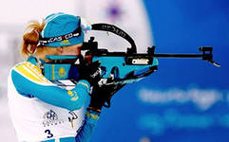
2. Биатлон- зимний олимпийский вид спорта,сочетающий лыжную гонку со стрельбой из винтовки по мишеням

Slide 4
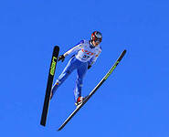
3. Прыжки с трамплина

Slide 5
4. Горные лыжи

Slide 6
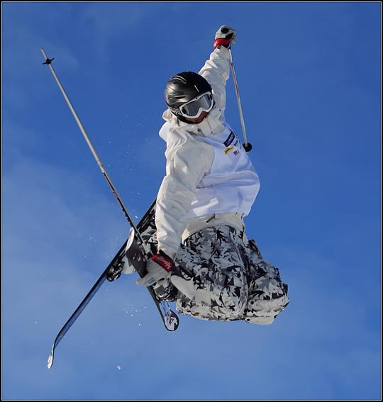
5. Фристаил — молодой вид спорта. Родоначальником фристайла является лыжная акробатика

Slide 7
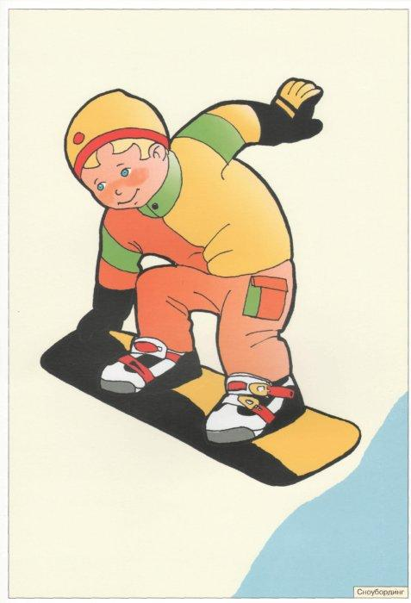
6. Сноубординг - экстремальный вид спорта, заключающийся в спуске с заснеженных склонов гор на специальном снаряде — сноуборде

Slide 8
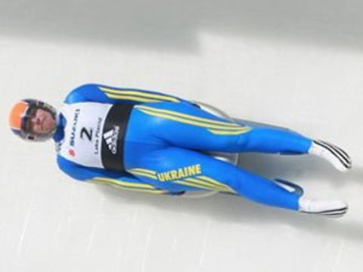
7. Санный спорт – скоростной спуск на спортивных санях по специально изготовленным трассам длиной 800-1200 м.

Slide 9
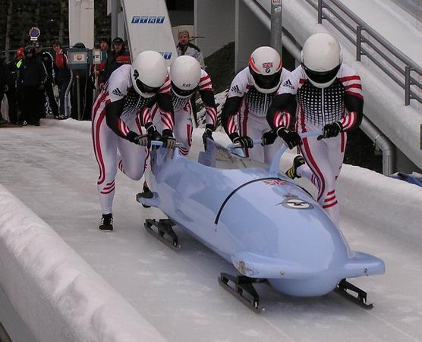
8. Бобслей- зимний олимпийский вид спорта, представляющий собой скоростной спуск с гор по специально оборудованным ледовым трассам на управляемых санях — бобах

Slide 10
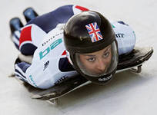
9. Скелетон -зимний олимпийский вид спорта, представляющий собой спуск по ледяному желобу на двухполозьевых санях на укрепленной раме, без рулевого управления, на которых спортсмен лежит головой вперед в направлении движения, лицом вниз, используя для управления санями специальные шипы на ботинках.

Slide 11
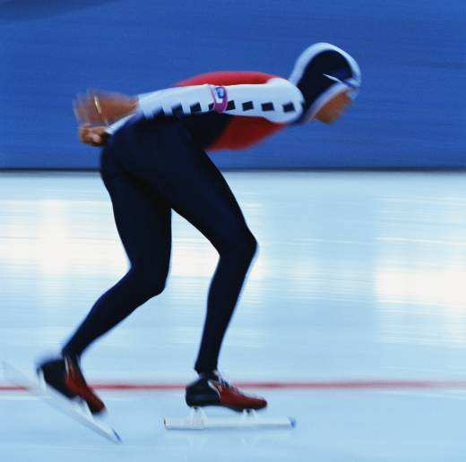
10. Конькобежный спорт-вид спорта, в котором необходимо как можно быстрее на коньках преодолевать определённую дистанцию на ледовом стадионе по замкнутому кругу.

Slide 12
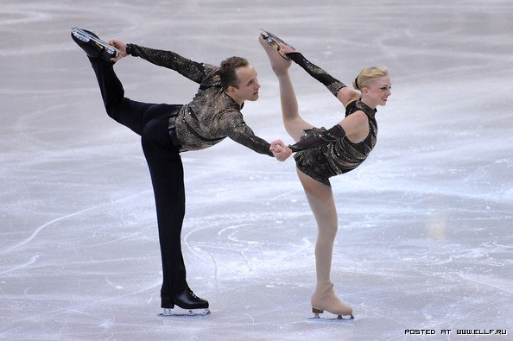
11. Фигурное катание — это вид спорта, при котором человек движется по льду, выполняя различные движения. Фигурное катание бывает одиночное и в паре.

Slide 13
12. Хоккей-вид спорта, в котором две команды стараются поразить твёрдым, круглым мячом или шайбой цель — ворота противника, используя клюшки. В каждой команде есть один вратарь, который защищает ворота своей команды

Slide 14
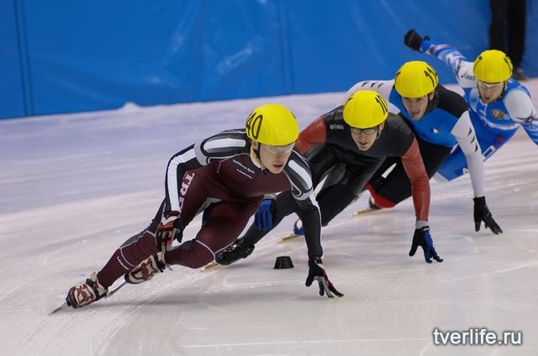
13. Шорт-трек -скоростной бег на коньках на короткой дорожке, соревнованиях учувствуют несколько спортсменов (как правило 4—8 чел.)

Slide 15
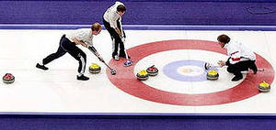
14, Керлинг— это командная игра на ледяной площадке. Участники двух команд поочерёдно пускают по льду специальные тяжёлые гранитные снаряды («камни») в сторону размеченной на льду мишени («дома»).

Slide 16
Автор презентации: Гамова Моника Арнольдовна, воспитатель 2 младшей группы МАДОУ ЦРР д/с №121
г. Калининград, ул. Литовский вал 103 email: MonicaTA@mail.ru

